Slide 1
파이썬
생활 프로그래밍
이 태 훈

Slide 2
06
웹 크롤링으로 정보 모으기
06-1 웹 크롤링 알아보기
06-2 웹 크롤링 준비하기

Slide 3
06-1 웹 크롤링 알아보기
웹 크롤링이란
웹의 정보를 자동으로 수집해주는 프로그램
HTML 몰라도 웹 크롤링을 할 수 있을까
웹 크롤링에 필수인 HTML 요소를 찾을 수만 있다면 가능

Slide 4
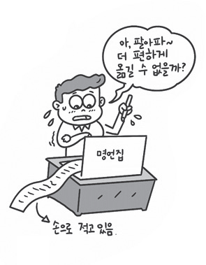
06-2 웹 크롤링 준비하기
이런 상황이라면?
웹사이트에서 명언을 수집하기
명언 정리 사이트 Quotes to scrape.com 활용

Slide 5
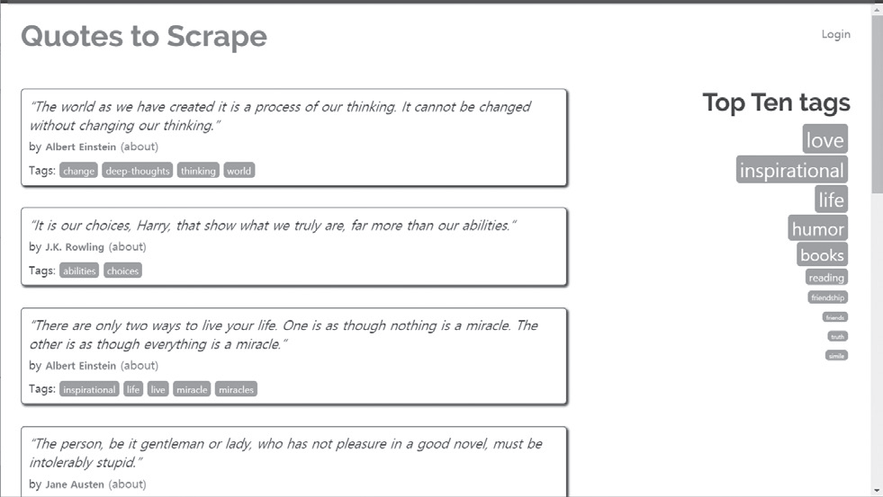
06-2 웹 크롤링 준비하기
Quotes to scrape 페이지 살펴보기
‘life’ 태그 선택

Slide 6
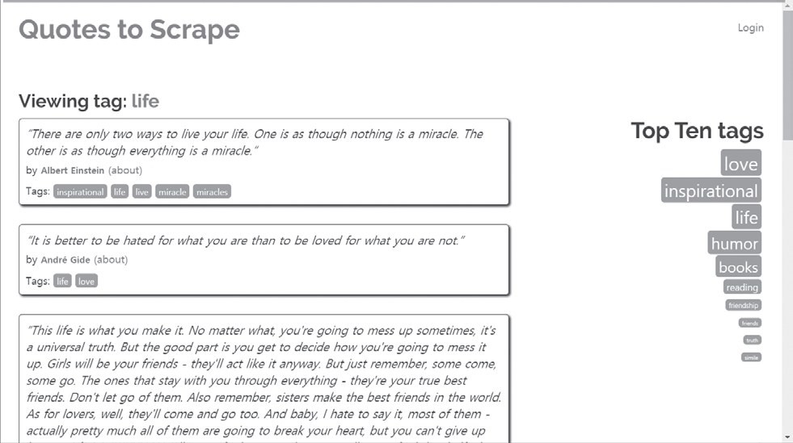
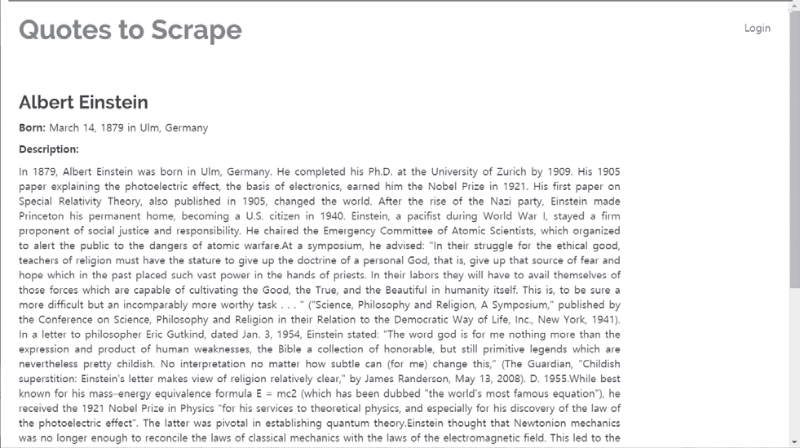
06-2 웹 크롤링 준비하기
Quotes to scrape 페이지 살펴보기
명언 주제부터 그것을 말한 인물 정보도 탐색 가능

Slide 7
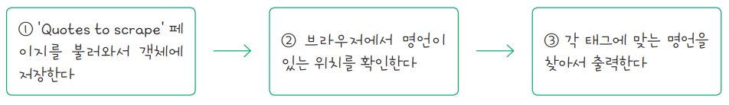
06-2 웹 크롤링 준비하기
Quotes to scrape 페이지 살펴보기
명언 크롤링하기 흐름

Slide 8
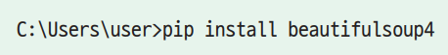
06-2 웹 크롤링 준비하기
뷰티풀수프 설치하기
HTML 문서와 XML 문서를 쉽게 이용할 수 있게 해주는 모듈
pip를 통하여 설치

Slide 9
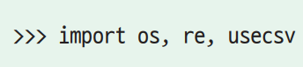
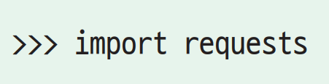
06-2 웹 크롤링 준비하기
기본 모듈 임포트 하기
os, re, usecsv 임포트
request 임포트 웹에 요청 보낼 때 사용

Slide 10
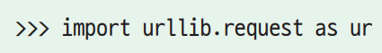
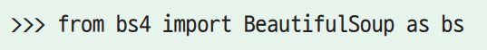
06-2 웹 크롤링 준비하기
기본 모듈 임포트 하기
urllib.request 임포트
뷰티풀수프 임포트

Slide 11
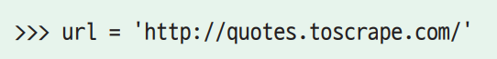
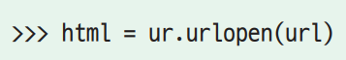
06-2 웹 크롤링 준비하기
웹 문서 자료를 가져와 가공하기
urlopen으로 웹사이트 정보 가져오기
url 주소에 정보 요청

Slide 12
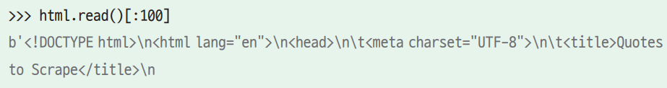
06-2 웹 크롤링 준비하기
웹 문서 자료를 가져와 가공하기
read() 를 통하여 받은 데이터 확인

Slide 13
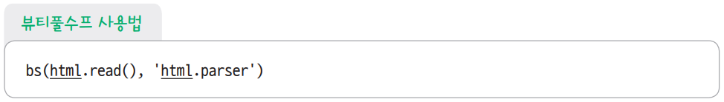
06-2 웹 크롤링 준비하기
웹 문서 자료를 가져와 가공하기
뷰티풀수프로 파싱하기 쉬운 형태로 변환

Slide 14
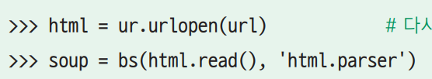
06-2 웹 크롤링 준비하기
웹 문서 자료를 가져와 가공하기
뷰티풀수프로 파싱하기 쉬운 형태로 변환

Slide 15
06-2 웹 크롤링 준비하기
한 줄로 모두 실행하기
이전에 진행했던 것들을 한 줄로 실행

Slide 16
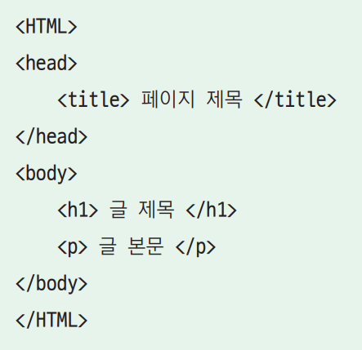
06-2 웹 크롤링 준비하기
특정 태그에서 텍스트만 추출하기
HTML의 구조 살펴보기

Slide 17
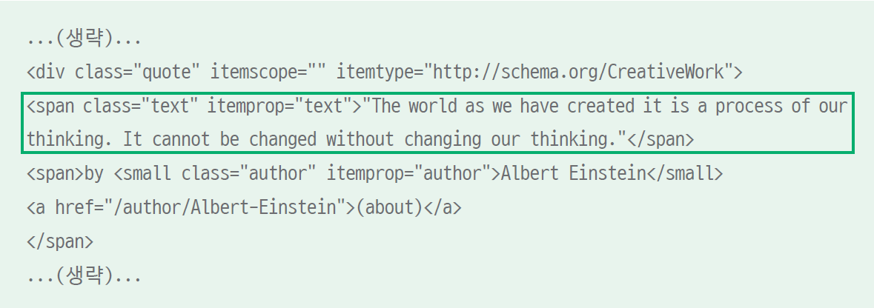
06-2 웹 크롤링 준비하기
특정 태그에서 텍스트만 추출하기
find_all로 원하는 태그만 모으기
텍스트는 <span> 태그로 둘러싸여 있음

Slide 18
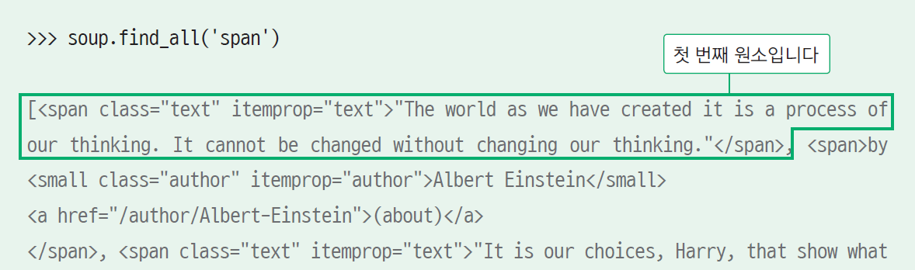
06-2 웹 크롤링 준비하기
특정 태그에서 텍스트만 추출하기
find_all로 원하는 태그만 모으기
find_all로 span 태그만 출력

Slide 19
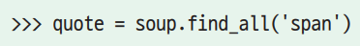
06-2 웹 크롤링 준비하기
특정 태그에서 텍스트만 추출하기
태그에서 텍스트만 출력하기
span 태그만 모아 quote에 저장

Slide 20
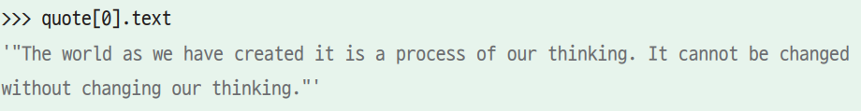
06-2 웹 크롤링 준비하기
특정 태그에서 텍스트만 추출하기
태그에서 텍스트만 출력하기
.text를 붙여 텍스트만 출력

Slide 21
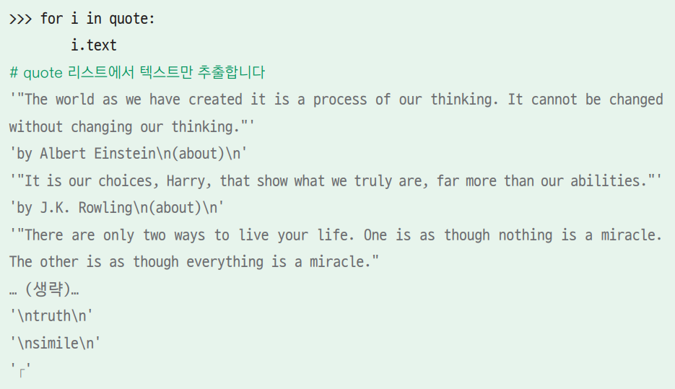
06-2 웹 크롤링 준비하기
특정 태그에서 텍스트만 추출하기
태그에서 텍스트만 출력하기
모은 태그의 모든 텍스트 추출

Slide 22
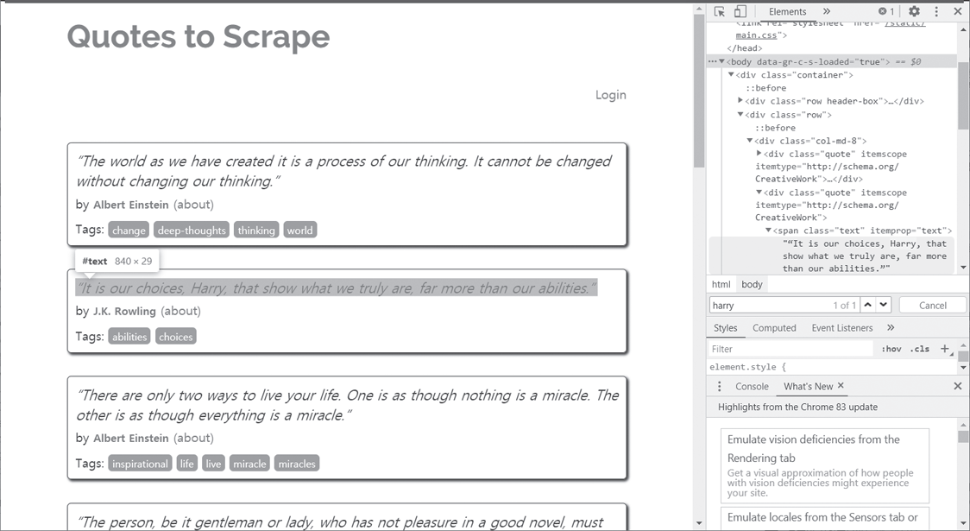
06-2 웹 크롤링 준비하기
웹 브라우저에서 특정 태그 찾아 명언 출력하기
정보 위치 확인하기 위해 브라우저 콘솔 사용

Slide 23
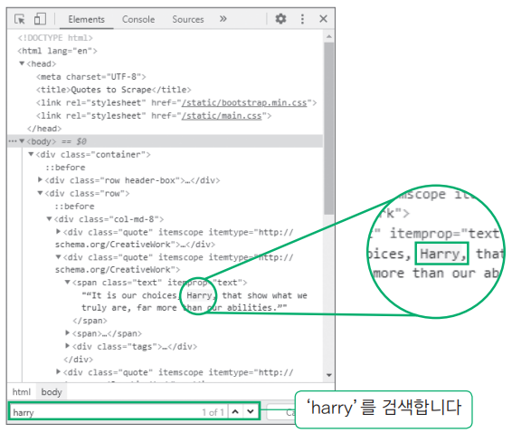
06-2 웹 크롤링 준비하기
웹 브라우저에서 특정 태그 찾아 명언 출력하기
명언 일부를 입력하여 검색 가능

Slide 24
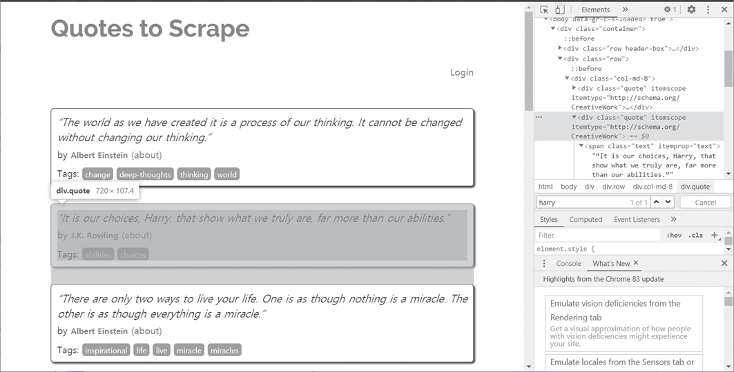
06-2 웹 크롤링 준비하기
웹 브라우저에서 특정 태그 찾아 명언 출력하기
검색된 태그의 렌더링 위치 표시

Slide 25
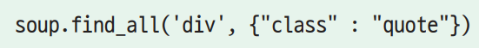
06-2 웹 크롤링 준비하기
웹 브라우저에서 특정 태그 찾아 명언 출력하기
div 태그 안에 정의된 특정 클래스 찾아가기

Slide 26
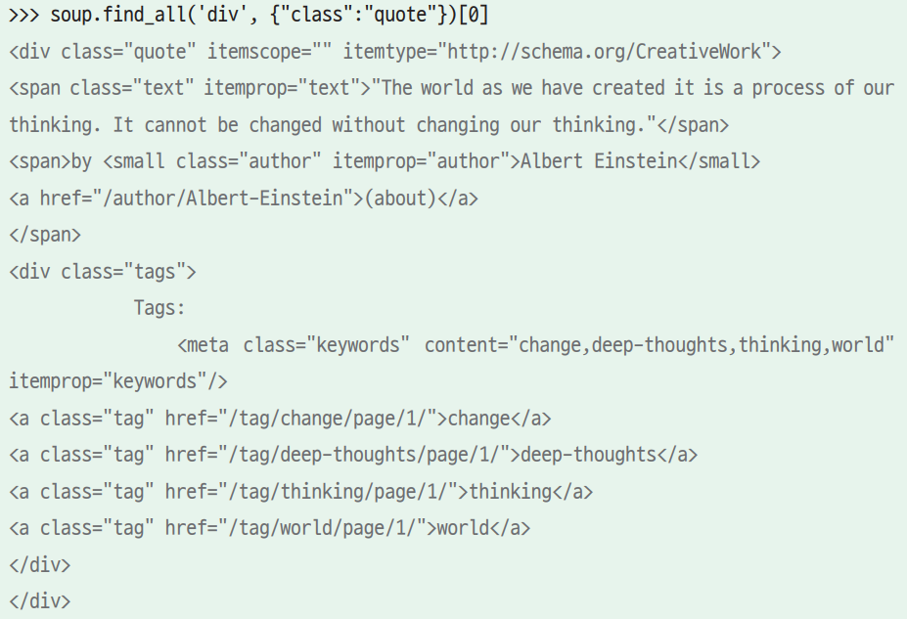
06-2 웹 크롤링 준비하기
웹 브라우저에서 특정 태그 찾아 명언 출력하기
div 태그 안에 정의된 특정 클래스 찾아가기

Slide 27
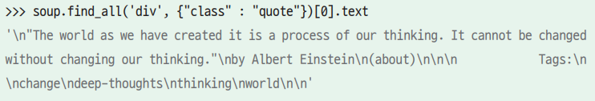
06-2 웹 크롤링 준비하기
웹 브라우저에서 특정 태그 찾아 명언 출력하기
태그에서 텍스트만 추출

Slide 28
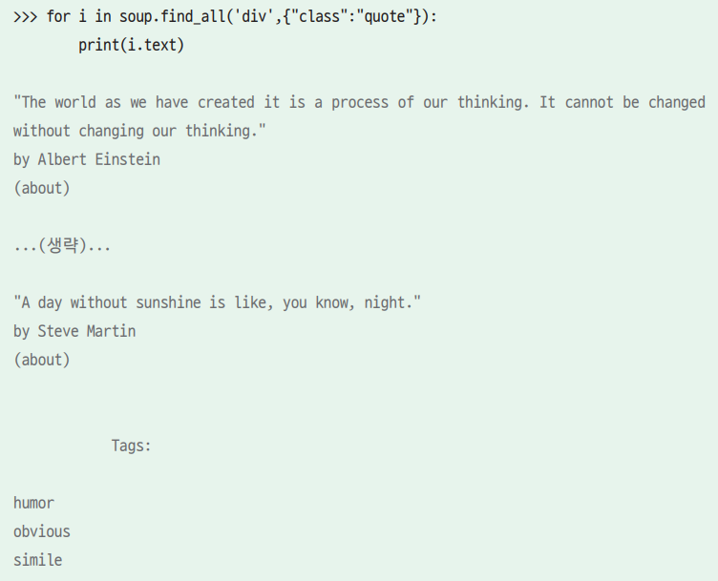
06-2 웹 크롤링 준비하기
웹 브라우저에서 특정 태그 찾아 명언 출력하기
반복문을 통해 모든 명언 출력

Slide 29
06
웹 크롤링으로 정보 모으기
06-3 포털 사이트에서 기사 크롤링 하기

Slide 30
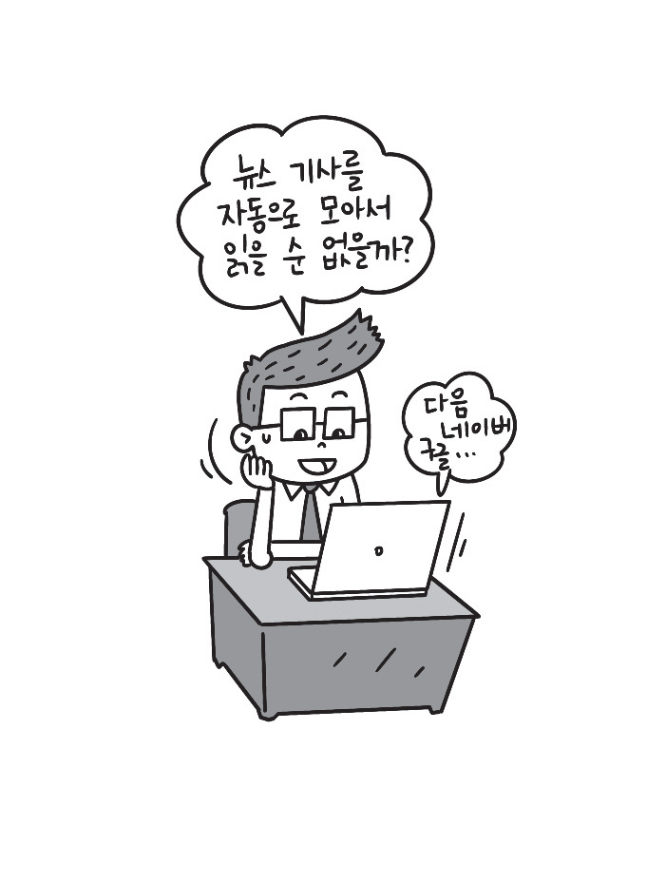
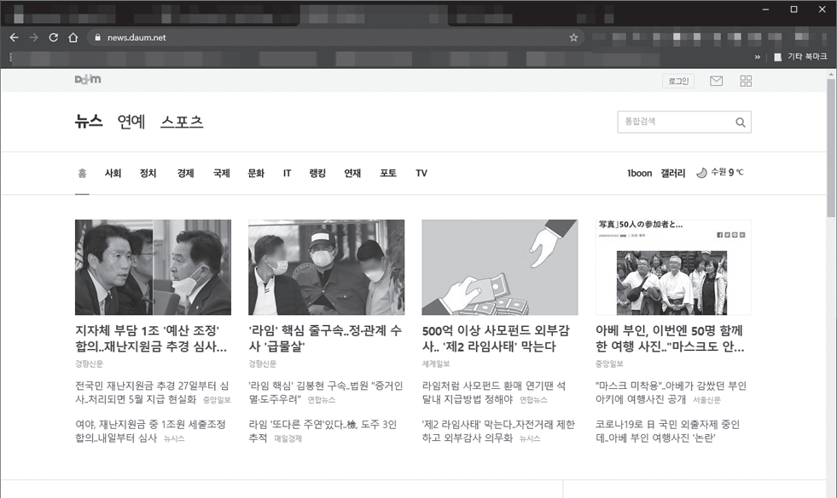
06-3 포털 사이트에서 기사 크롤링 하기
이런 상황이라면?
포털 사이트에서 머리기사 정보 모으기

Slide 31
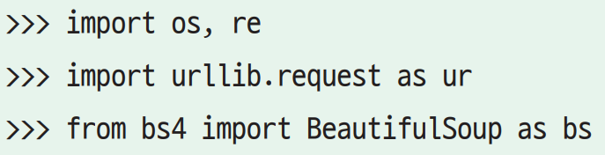
06-3 포털 사이트에서 기사 크롤링 하기
웹 크롤링 기본 환경 준비하기
필요한 모듈 임포트

Slide 32
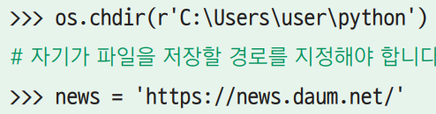
06-3 포털 사이트에서 기사 크롤링 하기
웹 크롤링 기본 환경 준비하기
저장할 파일 위치와 접속할 url 저장

Slide 33
06-3 포털 사이트에서 기사 크롤링 하기
웹 크롤링 기본 환경 준비하기
html 파싱

Slide 34
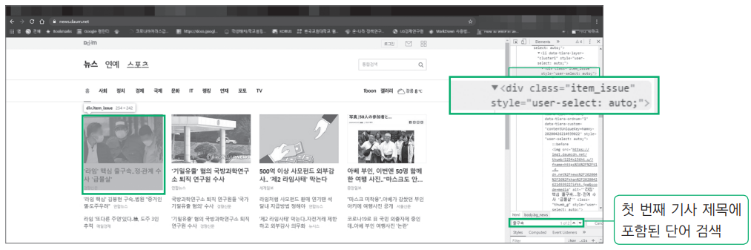
06-3 포털 사이트에서 기사 크롤링 하기
머리기사 제목 추출하기
기사 제목에 들어있는 단어 검색

Slide 35
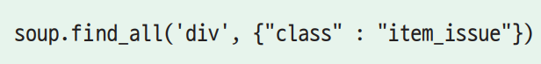
06-3 포털 사이트에서 기사 크롤링 하기
머리기사 제목 추출하기
find_all로 <div> 내용 추출

Slide 36
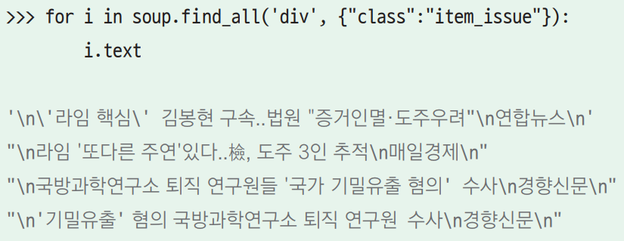
06-3 포털 사이트에서 기사 크롤링 하기
반복문으로 기사 제목 모두 추출하기
추출한 div 안의 텍스트를 모두 출력

Slide 37
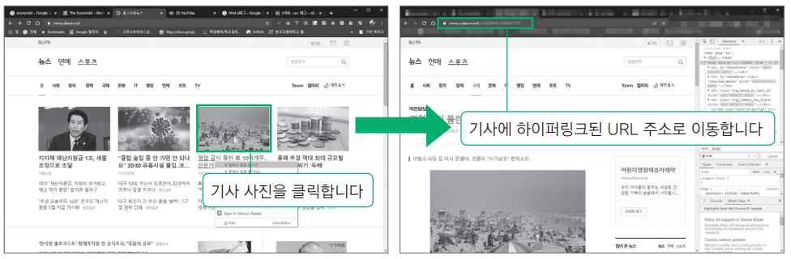
06-3 포털 사이트에서 기사 크롤링 하기
하이퍼링크 주소 추출하기
어떤 요소를 누를 경우 다른 링크로 이동시키는 것이 하이퍼링크

Slide 38
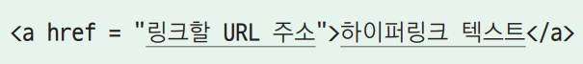
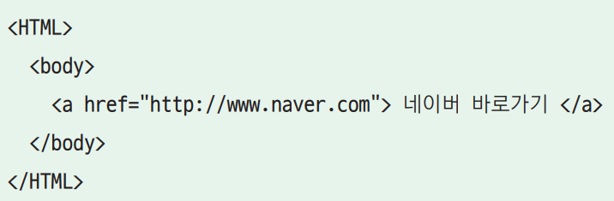
06-3 포털 사이트에서 기사 크롤링 하기
하이퍼링크 주소 추출하기
<a> 태그 사용법 알아보기

Slide 39
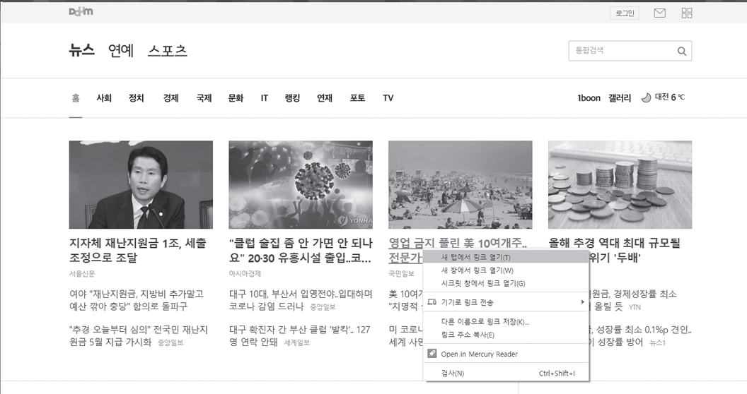
06-3 포털 사이트에서 기사 크롤링 하기
하이퍼링크 주소 추출하기
새 탭에서 링크 열기가 있으면 <a> 태그를 사용한 것

Slide 40
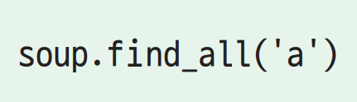
06-3 포털 사이트에서 기사 크롤링 하기
하이퍼링크 주소 추출하기
<a> 태그만 추출하기

Slide 41
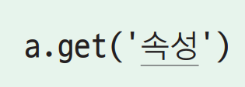
06-3 포털 사이트에서 기사 크롤링 하기
하이퍼링크 주소 추출하기
href 속성값 추출하기
이동할 대상 url을 지정하는 속성
get() 함수를 통하여 속성 얻기 가능

Slide 42
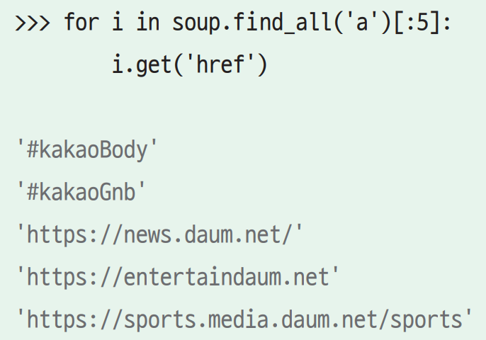
06-3 포털 사이트에서 기사 크롤링 하기
하이퍼링크 주소 추출하기
href 속성값 추출하기
이동할 대상 url을 지정하는 속성
get() 함수를 통하여 속성 얻기 가능

Slide 43
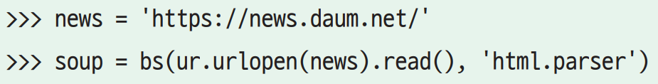
06-3 포털 사이트에서 기사 크롤링 하기
원하는 영역에서 하이퍼링크 모두 추출하기
파싱 가능하게 준비

Slide 44
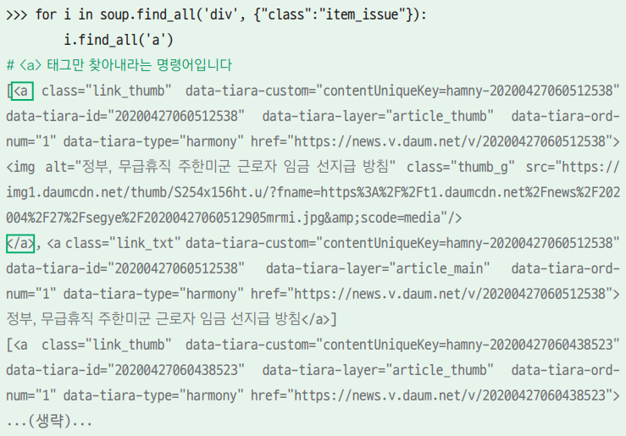
06-3 포털 사이트에서 기사 크롤링 하기
원하는 영역에서 하이퍼링크 모두 추출하기
find_all로 <a> 태그 추출하기

Slide 45
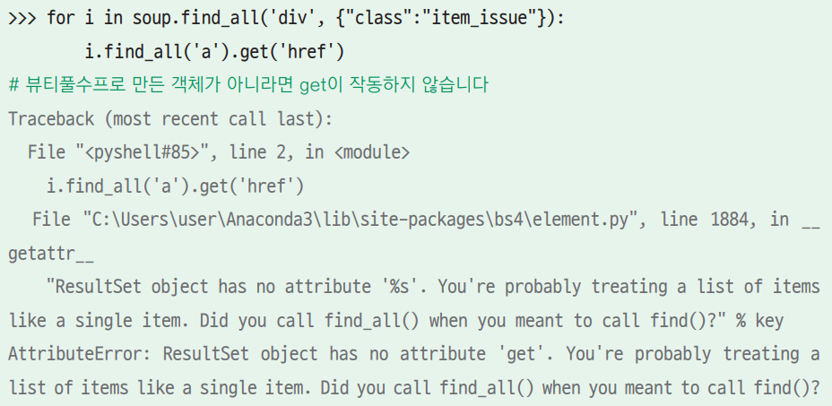
06-3 포털 사이트에서 기사 크롤링 하기
원하는 영역에서 하이퍼링크 모두 추출하기
find_all로 <a> 태그 추출 후 바로 get은 리스트 형식이기에 불가능

Slide 46
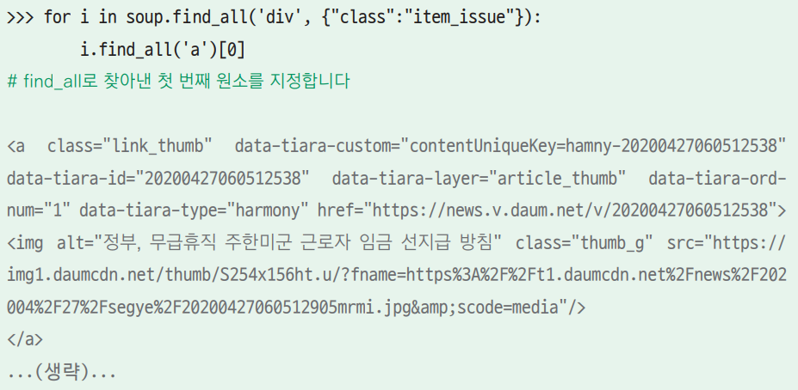
06-3 포털 사이트에서 기사 크롤링 하기
원하는 영역에서 하이퍼링크 모두 추출하기
인덱스를 지정 후 get 사용 가능

Slide 47
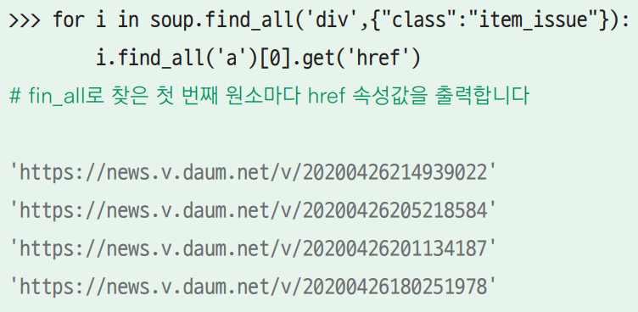
06-3 포털 사이트에서 기사 크롤링 하기
원하는 영역에서 하이퍼링크 모두 추출하기
인덱스를 지정 후 get 사용 가능

Slide 48
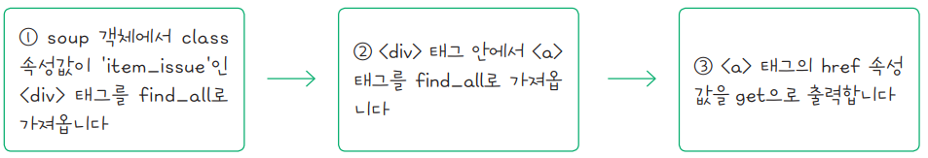
06-3 포털 사이트에서 기사 크롤링 하기
원하는 영역에서 하이퍼링크 모두 추출하기
하이퍼링크를 추출하는 과정

Slide 49
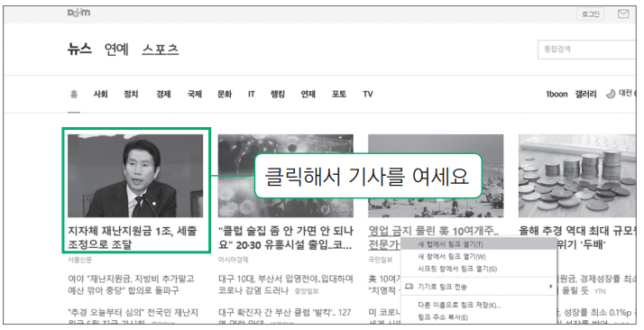
06-3 포털 사이트에서 기사 크롤링 하기
기사 제목과 내용 한번에 추출하기
기사 URL 얻기

Slide 50
06-3 포털 사이트에서 기사 크롤링 하기
기사 제목과 내용 한번에 추출하기
URL 저장 후 뷰티풀수프로 열기

Slide 51
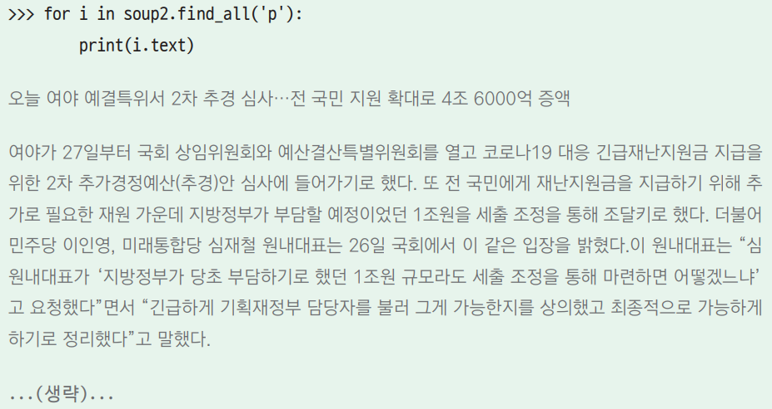
06-3 포털 사이트에서 기사 크롤링 하기
기사 제목과 내용 한번에 추출하기
기사 내용 가져오기
<p> 태그 안만 확인하면 확인 가능

Slide 52

06-3 포털 사이트에서 기사 크롤링 하기
기사 제목과 내용 한번에 추출하기
기사 제목 가져오기
class 속성이 ‘item_issue’인 div 안에 존재

Slide 53

06-3 포털 사이트에서 기사 크롤링 하기
하이퍼링크된 모든 기사의 제목과 본문 추출하기
머리 기사의 제목 추출

Slide 54


06-3 포털 사이트에서 기사 크롤링 하기
하이퍼링크된 모든 기사의 제목과 본문 추출하기
기사 제목 출력 후 연결된 링크를 통하여 기사 본문 URL 정보 얻기

Slide 55
06
웹 크롤링으로 정보 모으기
06-4 프로그램 실행 파일 만들기

Slide 56

06-4 프로그램 실행 파일 만들기
URL 주소 저장하기
출력한 기사의 URL 주소 저장하기

Slide 57


06-4 프로그램 실행 파일 만들기
URL 주소 저장하기
저장한 파일 확인

Slide 58

06-4 프로그램 실행 파일 만들기
기사 본문을 파일로 저장하기
파이썬으로 기사의 내용 저장

Slide 59


06-4 프로그램 실행 파일 만들기
기사 본문을 파일로 저장하기
저장한 파일 확인

Slide 60

06-4 프로그램 실행 파일 만들기
기사 제목, 본문, 하이퍼링크를 파일로 저장하기
제목, 링크, 내용 순으로 저장

Slide 61

06-4 프로그램 실행 파일 만들기
기사 제목, 본문, 하이퍼링크를 파일로 저장하기
저장한 파일 확인

Slide 62

06-4 프로그램 실행 파일 만들기
웹 크롤링 실행 파일 만들기
pip로 pyinstaller 설치하기

Slide 63

06-4 프로그램 실행 파일 만들기
웹 크롤링 실행 파일 만들기
작성한 코드 파이썬(.py) 파일로 저장

Slide 64


06-4 프로그램 실행 파일 만들기
웹 크롤링 실행 파일 만들기
파이썬 파일 실행 파일로 만들기

Slide 65

06-4 프로그램 실행 파일 만들기
웹 크롤링 실행 파일 만들기
‘article_collector.exe’ 가 생성

Slide 66

06-4 프로그램 실행 파일 만들기
웹 크롤링 실행 파일 만들기
article_collector.exe 실행
프로그램이 크롤링 후 파일 저장

Slide 67

06-4 프로그램 실행 파일 만들기
웹 크롤링 실행 파일 만들기
명령 프롬프트에서 실행 파일 실행하기

